Slide 1
最小平方解
Ax = y x = pinv(A)y
系 統 最小平方解
令Ax = y是一個具n個方程式、m個未知數的線性方程式系統，其中n＞m，且A的秩數為m，則此系統有最小平方解。若此系統為恰有一解，則最小平方解即為該唯一解；若該系統為過定系統，則最小平方解為真解之最近似解；而此系統不可能有許多解。

Slide 2


最小平方問題 (least squares problem)
  為線性方程式系統
  (1) 如果此系統為一致性，我們可以使用高斯消去法
  與反代法來解 x
(2) 當系統為不一致性時，如何找出“最可能的”解，也 就是x的值使得 Ax 與 b 的差相當 的小。有一個方 法可以定義出“最可能的”，此法需要最小化 Ax-b 的範數。這個定義即是最小平方問題 的核心。

Slide 3
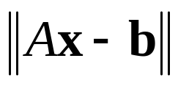
最小平方解 (least squares solution)
  考慮一個有m個線性方程式和n個未知數的系統
  Ax=b，最小平方問題是在R^{n}中找出使得
  為最小的向量x ，此向量稱為Ax=b的最小平方解

Slide 4
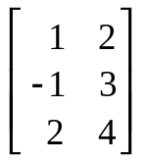
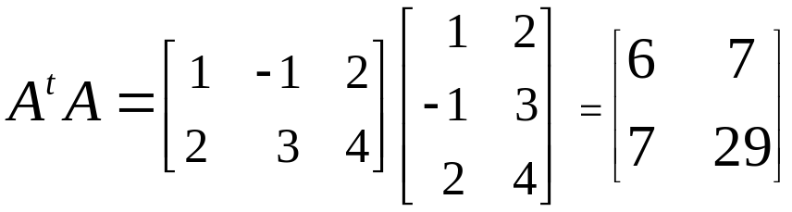
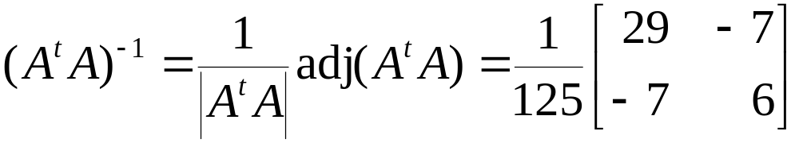
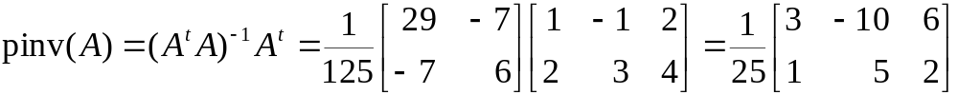
定義： 令A為一矩陣，則矩陣(A^{t}A)⁻¹A^{t}稱為之擬反矩陣(pseudoinverse)，註記為pinv(A)。
Example 1
試求矩陣 A = 之擬反矩陣
Solution

Slide 5
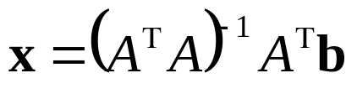
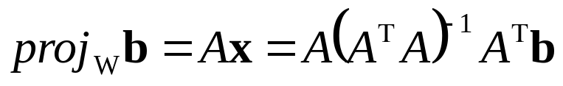
定理：
  若A為一具有線性獨立行向量之mxn的矩陣，則對於每一個mx1的矩陣b，線性系統 Ax=b 有一唯一最小平方解。這解為
  此外，假如W是A的行空間，則b正交投影到W是

Slide 6
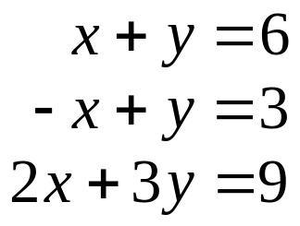
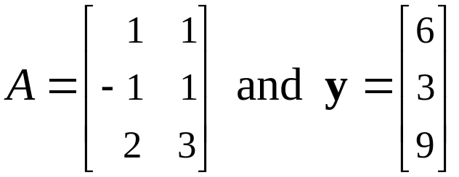
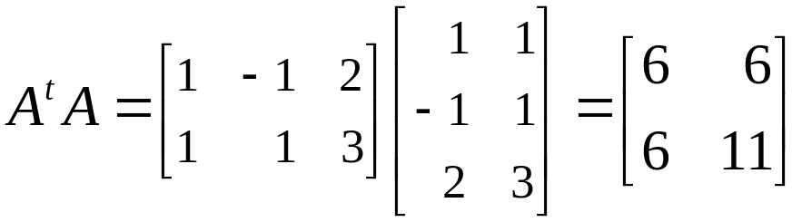
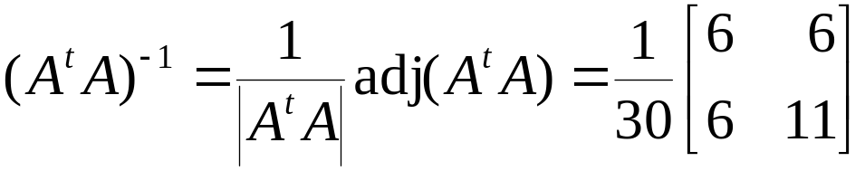
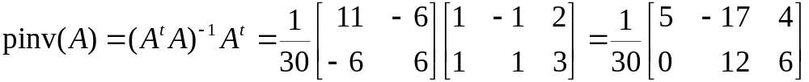
Example 2
試求下列過定方程式系統之最小平方解，並請將解答繪圖
Solution
係數矩陣A與已知向量y分為
及

Slide 7
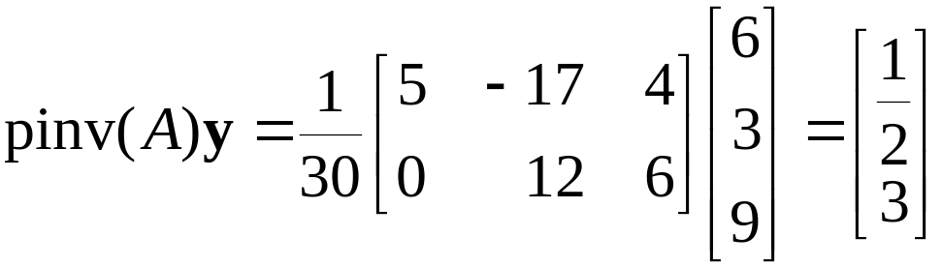

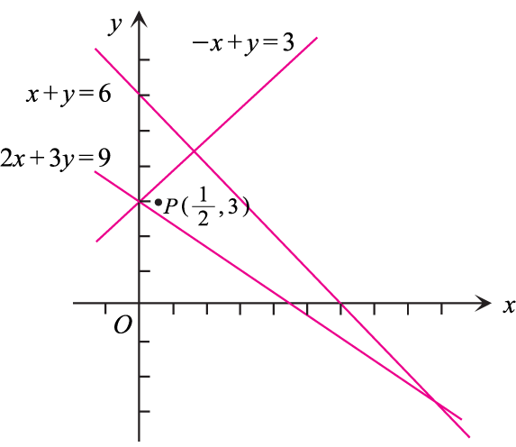

因此最小平方解為
亦即最小平方解為如圖7.9所示之點

Slide 8

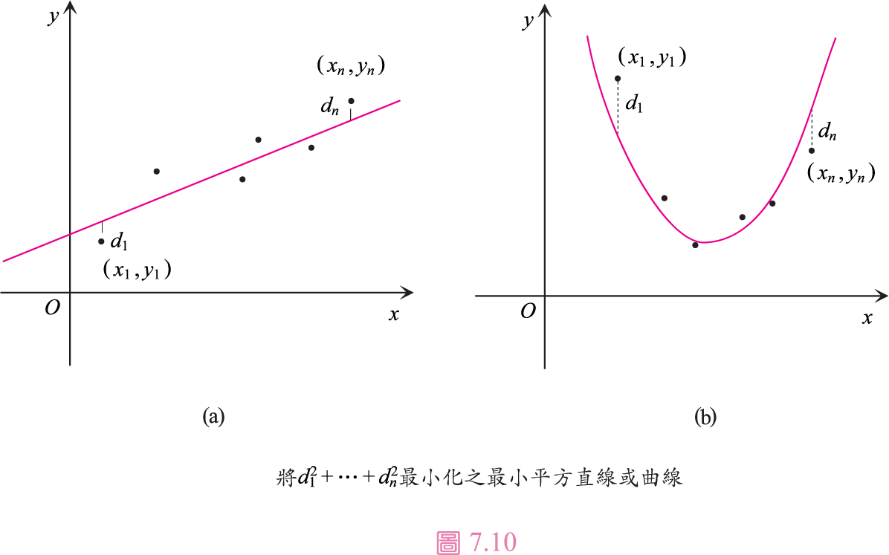
最小平方曲線

Slide 9
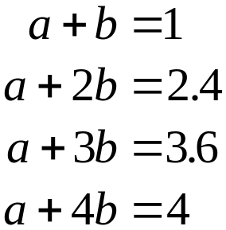
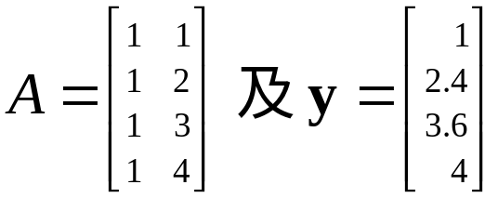
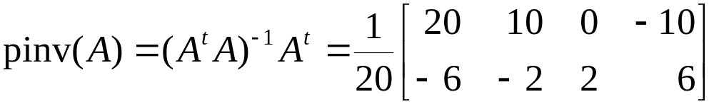
Example 3
試求下列已知數據點之最小平方曲線
(1, 1), (2, 2.4), (3, 3.6), (4, 4)
Solution
令最小平方曲線為線性方程式y = a + bx，將已知點依序代入上式，可得一過定系統如下，
求解上列系統之最小平方解，其係數矩陣A及常數向量y分為
計算可得

Slide 10
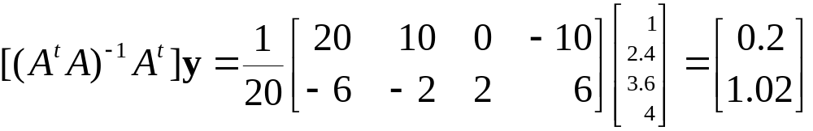
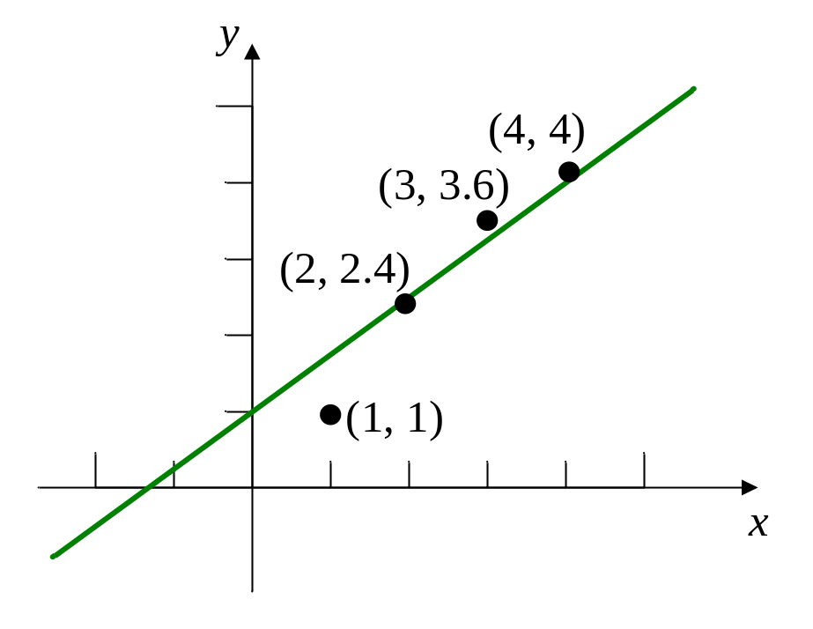
因此系統之最小平方解為
因此 a = 0.2, b = 1.02.
則已知數據點之最小平方曲線為
y = 0.2 + 1.02x
圖 7.11

Slide 11
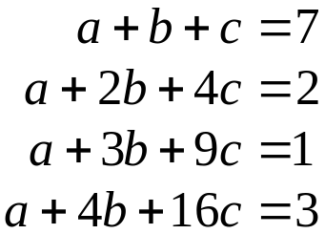
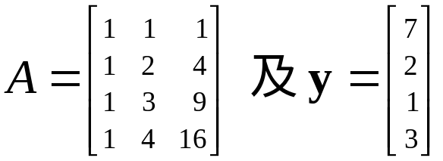
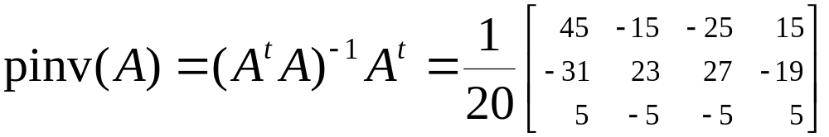
Example 4
試求下列已知數據點之最小平方拋物線
(1, 7), (2, 2), (3, 1), (4, 3)
Solution
令最小平方拋物線方程式為y = a + bx + cx²，將已知點依序代入上式，可得一過定系統如下，
求解上列系統之最小平方解，其係數矩陣A及常數向量y分為
計算可得

Slide 12
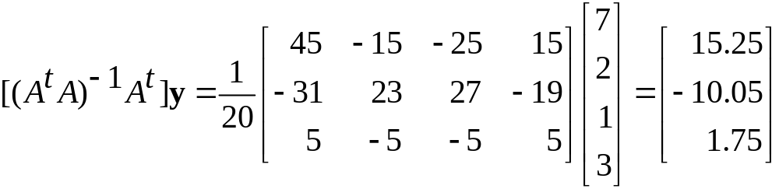
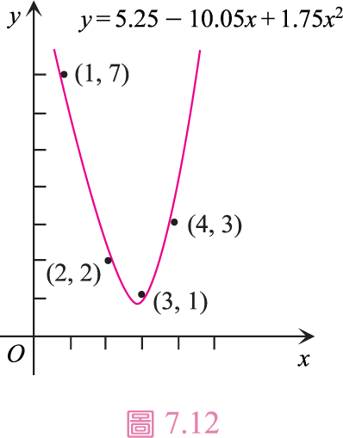
因此系統之最小平方解為
因此a = 15.25, b = -10.05, c = 1.75.
則已知數據點之最小平方拋物線為
y = 15.25 – 10.05x + 1.75x²

Slide 13
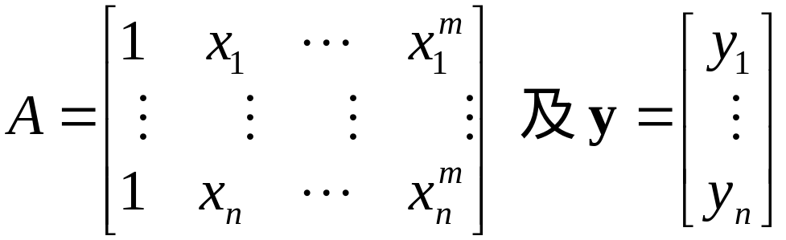
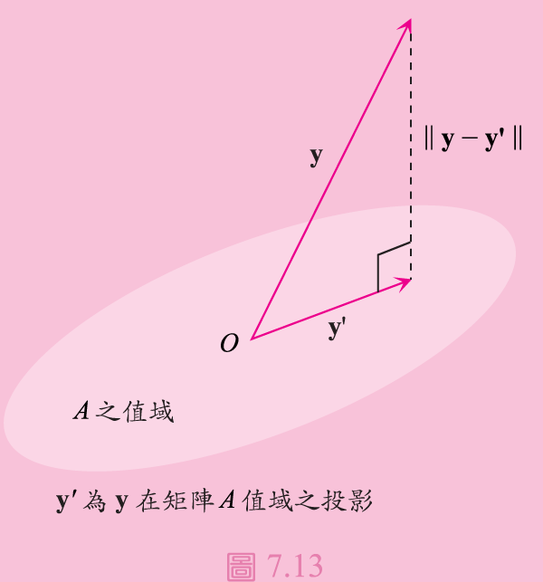
Theorem 7.1
令(x₁, y₁), …, (x_{n}, y_{n})為一組n個已知點，而 y = a₀ + … + a_{m}x_{m}為用來契合此組已知點之m次多項式(n＞m)，將所有已知點依序代入此多項式，可得一具n個方程式、m個未知數（a₀, …, a_{m}）的線性方程式系統Ax = y，其中
則此系統之最小平方解可提供
此組數據之最小平方多項式的
係數。

Slide 14
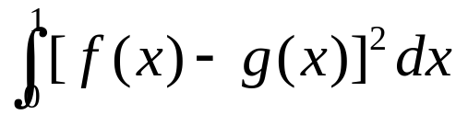
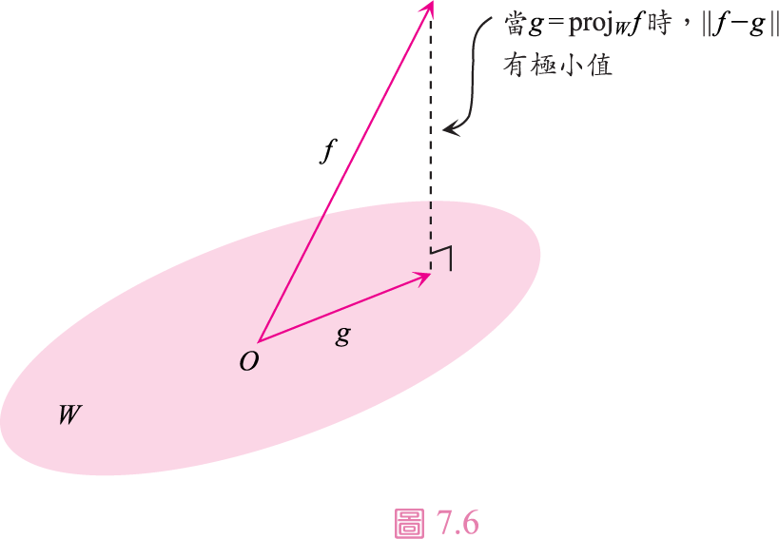
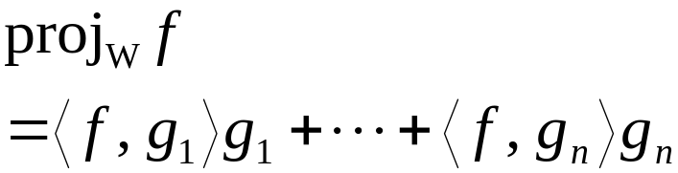
函數近似
定義：
令C [a, b]為在[a, b]區間內為連續函數之內積空間，f為C[a, b]中之函數，W為C[a, b]之子空間，則稱W中可使得
為最小的函數g為f之最小平方近似(least-squares approximation)。
令 {g₁, …, g_{n}} 為W之一組正交基底，以函數空間之內積取代R^{n}空間之點積，則

Slide 15
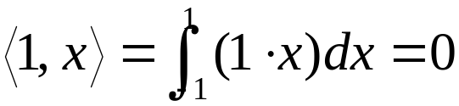
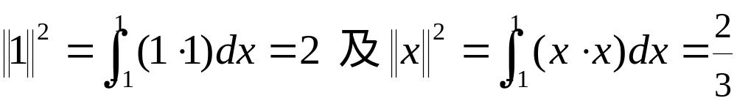
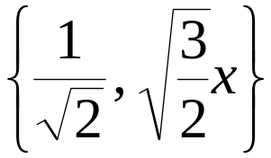
Example 1
試求f(x) = e^{x}在[–1, 1]區間之最小平方線性近似函數
Solution
令 f 之最小平方線性近似函數為g(x) = a + bx，f為C[–1, 1]的向量，而g為次數小於等於一次之多項式所組成之子空間
P₁[–1, 1]在[–1, 1]區間的向量，P₁[–1, 1]有一組標準基底為
{1, x}，故有
因此1與x為正交，此二向量之長度為
因此可得P₁[–1, 1]之一組單範正交基底 ，則

Slide 16

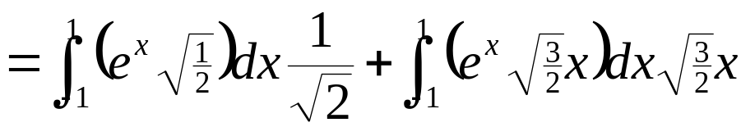
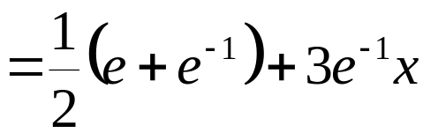


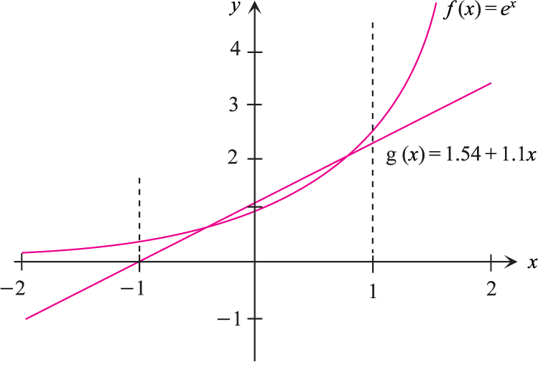

即f(x) = e^{x}在[–1, 1]區間之最小平方線性近似函數為
計算至小數二位可得

Slide 17

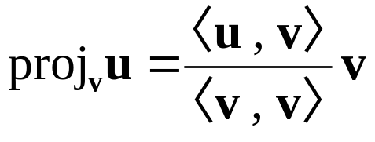
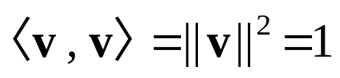

正交投影 (orthogonal-projection)
  令u與v為內積空間V上的兩個向量且 ，
  則u正交投影到v可表示為
注意：
  若 (v為單位向量)，
  則u正交投影到v的式子可簡寫成

Slide 18

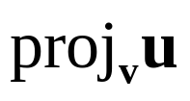
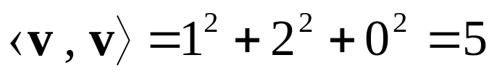
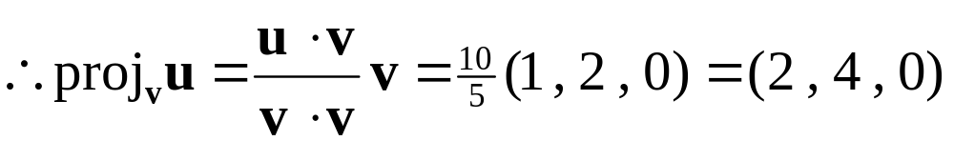
範例 10：求R³上的正交投影
  用R³上的歐氏內積求
  的正交投影
解：

Slide 19



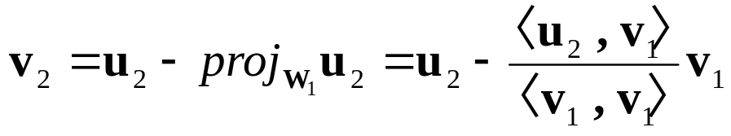

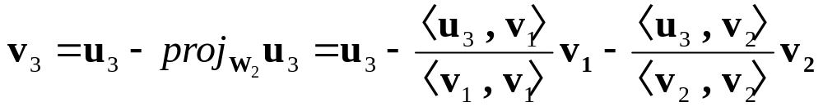
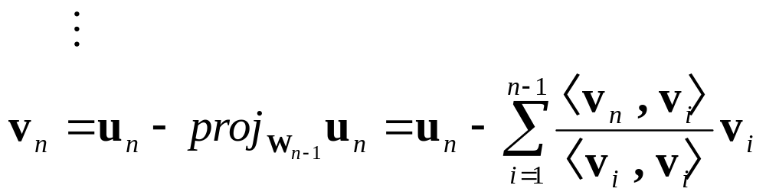

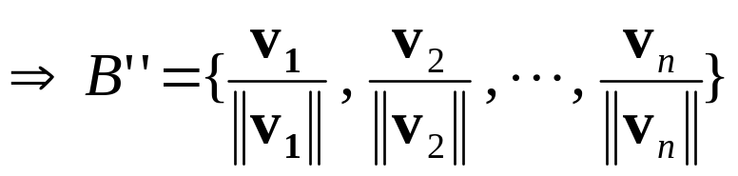
Gram-Schmidt單範正交化過程
  為內積空間V的基底
為正交基底
為單範正交基底

Slide 20
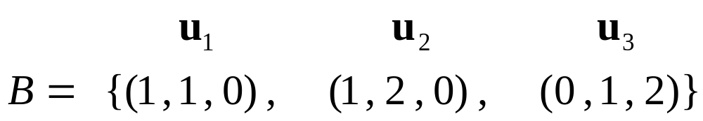

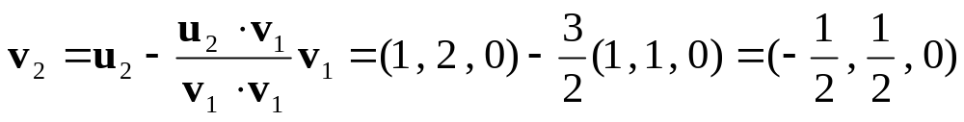
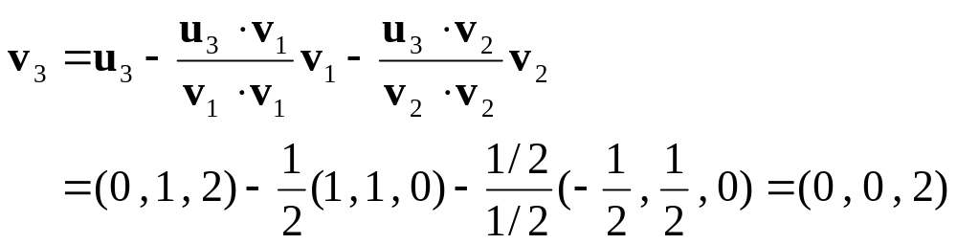
範例 7：Gram-Schmidt單範正交化過程的應用
  應用Gram-Schmidt單範正交化過程求下列基底的單範正交基底
解：

Slide 21
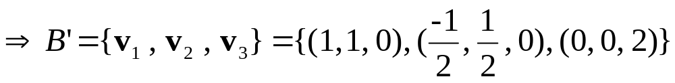
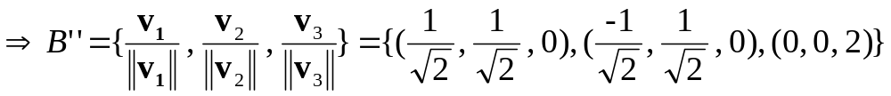
正交基底
單範正交基底

